Slide 1
新课导入
在中国的诸多文化遗迹当中，有很多帝王将相的宫府宅邸，它们或豪华气派让人惊叹不已，或设计精巧让人流连忘返。但有一处居所，它既小又简陋，却因主人的一篇铭文而流芳千载。这就是唐代刘禹锡的“陋室”。下面让我们学习《陋室铭》，一起走进“陋室”，走进刘禹锡的精神世界。

Slide 2
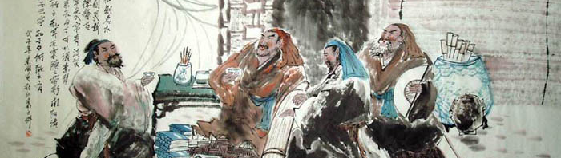
陋室铭

Slide 3
学习目标
1.积累文言词语，疏通全文，了解文学体裁和“托物言志”的手法。
2.朗读成诵，体会语言特色。
3.理解作者那种“高洁傲岸”的节操和“安贫乐道”的情趣。

Slide 4
写作背景
刘禹锡生活在安史之乱以后的中唐时期，他关心社会现实，忧虑国计民生。因参加王叔文的政治革新运动得罪了当朝的权贵，被贬为安徽和州通判。按当时规定，他应住衙门里的三间屋子。可是和州知县见他被贬而来，便多方刁难。

Slide 5
先安排在城南面江而居，刘禹锡不但无怨言，反而很高兴，还随意写下两句话，贴在门上：
“面对大江观白帆，身在和州思争辩。”
地方官很生气，吩咐差役把刘禹锡的住处迁到县城北门，由三间减少到一间半。新居附近垂柳依依，刘禹锡见景生情，在门上写了两句话：
“垂柳青青江水边，人在历阳心在京。”
地方官见其仍然悠闲自乐，又派人把他调到县城中部，而且只给一间只能容下一床、一桌、一椅的小屋。刘禹锡身居斗室，提笔写下了这篇超凡脱俗、情趣高雅的《陋室铭》，并请人刻上石碑，立在门前。

Slide 6
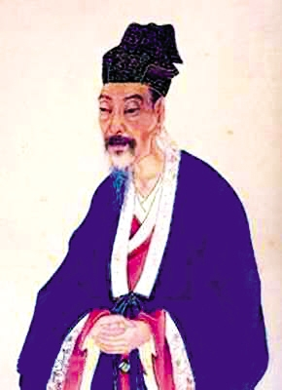
走近作者
【刘禹锡】字梦得，河南洛阳人。唐代文学家，有“诗豪”之称。曾中进士，官至监察御史。他诗文俱佳，涉猎题材广泛。有《刘梦得文集》。

Slide 7
铭：古代刻在器物上用来警诫自己或称述功德的文字，后来发展成一种文体。
这种文体，一般短小、精悍、押韵，内容上有颂扬或警诫之意。

Slide 8
字词积累
xīn
tái
dú
hóng rú
德馨 苔痕 案 牍 鸿 儒
西蜀 何陋 调素琴
shǔ
lòu
tiáo

Slide 9
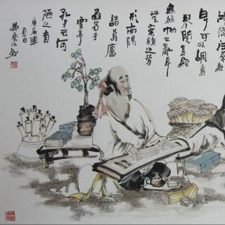
整体感知
朗读短文，
读准节奏，
读出感情。

Slide 10
山/不在高，有仙/则名。水/不在深，有龙/则灵。斯/是陋室，惟吾/德馨。苔痕/上阶/绿，草色/入帘/青。谈笑/有鸿儒，往来/无白丁。可以/调素琴，阅/金经。无/丝竹之乱耳，无/案牍之劳形。南阳/诸葛庐，西蜀/子云亭。孔子云：何陋/之有？

Slide 11
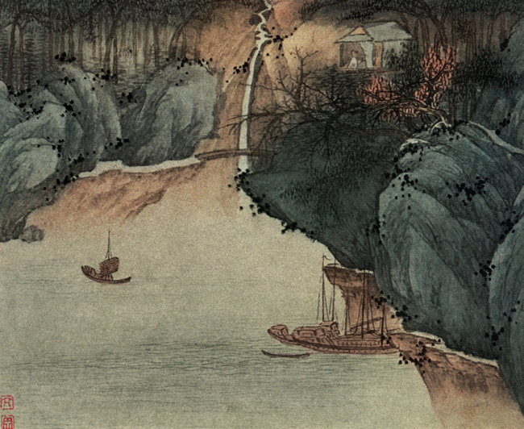
文章翻译
出名，有名
山不在高，有仙则名。水不在深，
有龙则灵。斯是陋室，惟吾德馨。
神异
这是简陋的屋舍，只因我（住屋的人）的品德好（就不感到简陋了）
译文：山不一定要高，有仙人（居住）就有名；水不一定要深，有龙（居住）就有灵气了。这是简陋的屋子，只因主人的品德好就不感到简陋了。

Slide 12
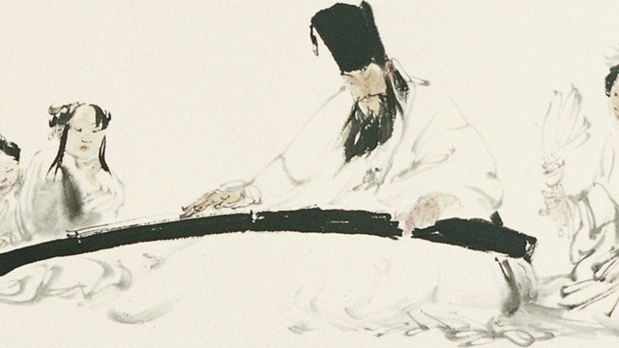
苔痕蔓延到台阶上，使台阶都绿了；
草色映入竹帘，使室内染上了青色
苔痕上阶绿，草色入帘青。谈笑有
鸿儒，往来无白丁。可以调素琴，阅金经。
博学的人
调弄
平民，指没有功名的人
指佛经（佛经用泥金书写）
译文：苔藓给石阶铺上绿毯，芳草将帘内映得碧青。说说笑笑的是学问渊博者，来来往往的没有平民（读书人一般有功名）。可以弹奏素朴的古琴，浏览珍贵的佛经。

Slide 13
没有世俗的乐曲扰乱心境
诸葛亮隐居南阳住的草庐
无丝竹之乱耳，无案牍之劳形。南阳诸葛庐，
西蜀子云亭。孔子云：何陋之有？
没有官府公文劳神伤身。
扬子云在西蜀的屋舍
有什么简陋的呢？
译文：没有世俗的乐曲扰乱心境，没有官府公文劳神伤身。它好比南阳诸葛亮的草庐，西蜀扬雄的草玄亭。孔子说：“有什么简陋的呢？”

Slide 14
重点积累
一、一词多义
无丝竹之乱耳
助词，取消句子独立性，不译。
何陋之有
宾语前置的标志，无义。

Slide 15
二、古今异义
1.无案牍之劳形
（古：身体 今：样子）
2.惟吾德馨
（古：品德高尚 今：芳香）
3.谈笑有鸿儒
（古：大，渊博 今：鸿雁；书信）

Slide 16
4.无丝竹之乱耳
（古：琴瑟笛箫等管弦乐器 今：丝绸和竹子）
5.可以调素琴
（古：弹奏 今：调解）

Slide 17
三、词类活用
1.有仙则名
名词作动词，出名，有名。
2.有龙则灵
名词作动词，灵验。
3.惟吾德馨
名词作动词，德行美好。

Slide 18
4.无丝竹之乱耳
使动用法，使……受到扰乱。
5.无案牍之劳形
使动用法，使……感到劳累。
6.苔痕上阶绿
方位名词作动词，长上。
7.苔痕上阶绿
形容词作动词，变绿。

Slide 19
细节探究
朗读短文，圈出押韵的字，说说押的韵是什么。
韵脚：
名、灵、馨、青、丁、经、形、亭
（“馨”字因语音变化,现在已不够协韵了）
押的韵：
ing

Slide 20
全文的主旨是哪句？说说它的含义和作用。
主旨句：
斯是陋室，惟吾德馨。
由于人的品德高尚，就忘却了室陋；
由于人的品德高尚为陋室增光添彩。
含义：
作用：
“陋室”二字扣题，“德馨”统领全篇，是全文的核心，“惟”字加强语气。

Slide 21
作者是怎样引出陋室的？用了什么修辞手法？
“山”“水”
“室”
“不在高”“不在深”
“陋”
“仙”“龙”
“德”
“名”“灵”
“馨”
运用比喻、对偶起兴，以虚衬实，以山水引出陋室。

Slide 22
比兴：
“比”就是比喻，是对人或物加以形象的比喻，使其特征更加鲜明突出。
“兴”就是起兴，即借助其他事物作为诗歌发端，以引起所要歌咏的内容。“比”与“兴”常常连用。

Slide 23
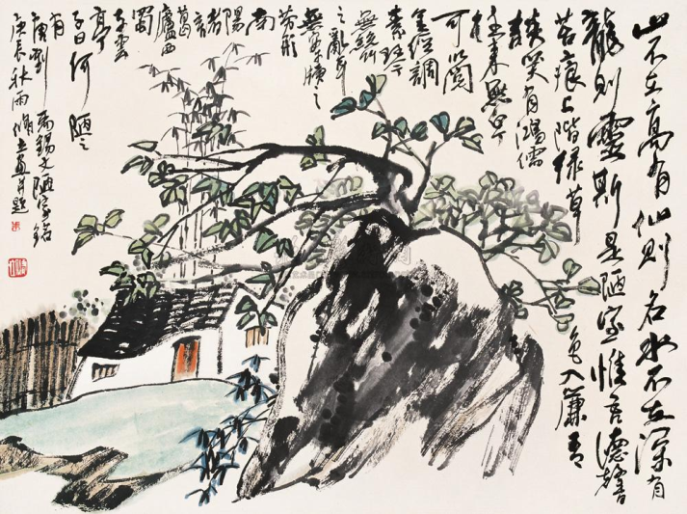
作者的目的是写陋室，却用山水作比喻，这种方法叫比兴。这种比兴的修辞，不仅构思新颖，文意通达，而且句句相连，使文意波澜起伏耐人寻味。

Slide 24
陋室真的陋吗？分析具体表现在哪些方面。
1.“苔痕上阶绿，草色入帘青。”
对偶、拟人
上：“苔藓”也想从台阶爬到陋室，听听主人在说些什么；
入：“草”也想从窗户窥视主人在干些什么。
景——陋室环境的清幽、雅致，反映出室主人淡泊名利的志趣。

Slide 25
2.“谈笑有鸿儒，往来无白丁。”
对偶、衬托
作者没写自己是什么人，而是写与他交往的朋友。俗话说，欲知其人应知其友，知其友者必知其人。因此我们便得知主人必是高雅之士。主人德才兼备，表明主人高雅脱俗的情怀。
写朋友的贤良儒雅，反映出陋室主人高洁傲岸的情怀。

Slide 26
3.“可以调素琴，阅金经。无丝竹之乱耳，无案牍之劳形。”
实写：“可以调素琴，阅金经。”
虚写：“无丝竹之乱耳，无案牍之劳形。”
正反对照，虚实相生，表明了作者恬淡闲适、安贫乐道的情趣。

Slide 27
陋室之景宜人
陋室之人高雅
陋室之事有趣
陋室不陋
呼应开头
“惟吾德馨”
正因为主人道德高尚，名声远扬，陋室才见其不陋。

Slide 28
作者写“南阳诸葛庐，西蜀子云亭” 的用意是什么?
类比，作者用诸葛亮和扬子云的名室和自己的陋室相比，意在说明自己的陋室不陋；
又以古代名贤自比，表明自己也具有古代名贤的志趣和抱负。

Slide 29
文章结尾引孔子的话“何陋之有”，有什么含义？
典故：孔子打算搬到九夷山去住，有人对他说：“那个地方十分简陋，你怎么能去住呢？”孔子回答说：“君子居之，何陋之有？”
文章结尾引经据典，力发千钧，突出了作者高洁伟岸、不随世俗的志趣和抱负。

Slide 30
1.此文仅仅是在写陋室吗？这是一种什么写法？
身居陋室却不以为陋，是因为陋室主人有着高尚的品德，作者想借陋室表达他高洁傲岸的节操和安贫乐道的志趣。
托物言志

Slide 31
托物言志：指通过描写客观事物，寄托、传达作者的某种感情、抱负和志趣。即将个人之“志”依托在某个具体之“物”上。于是，这个“物”便具有了某种象征意义，成为作者的志趣、意愿或理想的寄托者。

Slide 32
2.多种修辞手法的运用。
苔痕上阶绿，草色入帘青。
谈笑有鸿儒，往来无白丁。
无丝竹之乱耳，无案牍之劳形。
南阳诸葛庐，西蜀子云亭。
孔子云：何陋之有？
拟人
衬托
对偶
反问

Slide 33
板书设计
陋室铭
设喻引题
比兴
山、水
仙、龙
陋室
德馨
高洁傲岸的节操和安贫乐道的志趣
托物言志
居室环境高雅
人物交往高雅
生活情趣高雅
陋室不陋
引古贤以自况：
反问点题

Slide 34
课堂小结
本文通过对陋室的描写和赞颂，表达了作者甘于淡泊、不为物役、安贫乐道、洁身自好的高尚情操，反映了他不慕富贵，不与权贵同流合污的高洁清峻的品格。

Slide 35
拓展延伸
课外阅读积累刘禹锡的作品。
朱雀桥边野草花，乌衣巷口夕阳斜。
旧时王谢堂前燕，飞入寻常百姓家。
——《乌衣巷》
杨柳青青江水平，闻郎江上唱歌声。
东边日出西边雨，道是无晴却有晴。
——《竹枝词二首》（其一）

Slide 36

《秋词》（其一）
自古逢秋悲寂寥，
我言秋日胜春朝。
晴空一鹤排云上，
便引诗情到碧霄。

Slide 37

仿写《陋室铭》：
课后练习
提示：
1、仿照本文格式（注意押韵）；
2、可写学习篇（语文铭，英语铭等）、工作篇、处事篇、交友篇、业余生活篇（上网铭、篮球铭等）……

Slide 38
示例
交友铭
友不在多，知心就行。貌不在美，心仁则灵。斯是好友，唯吾真情。遭难舍身救，遇福共分享。彼此存信任，处事有默契。可以同生死，共患难。无争吵之乱耳，无猜嫉之劳形。战国廉蔺交，盛唐李孟情。好友云：君交如水。

Slide 39

试着运用托物言志的写法描写身边的物，表达自己的志向。

Slide 40


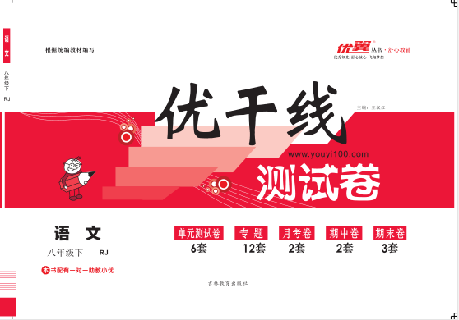

同步课时练习（含夹卷、夹册）
同步试卷
假期作业
更多精品资源下载网址
www.youyi100.com

Slide 41
声 明
本文件著作权为创作公司所有，仅限于教师教学及其他非商业性和非盈利性用途。如发现盗用、转卖、网络传播等侵权行为，本公司将依法追究其相应法律责任。
部分素材选自网络，如有争议，请联系删改。

